Slide 1
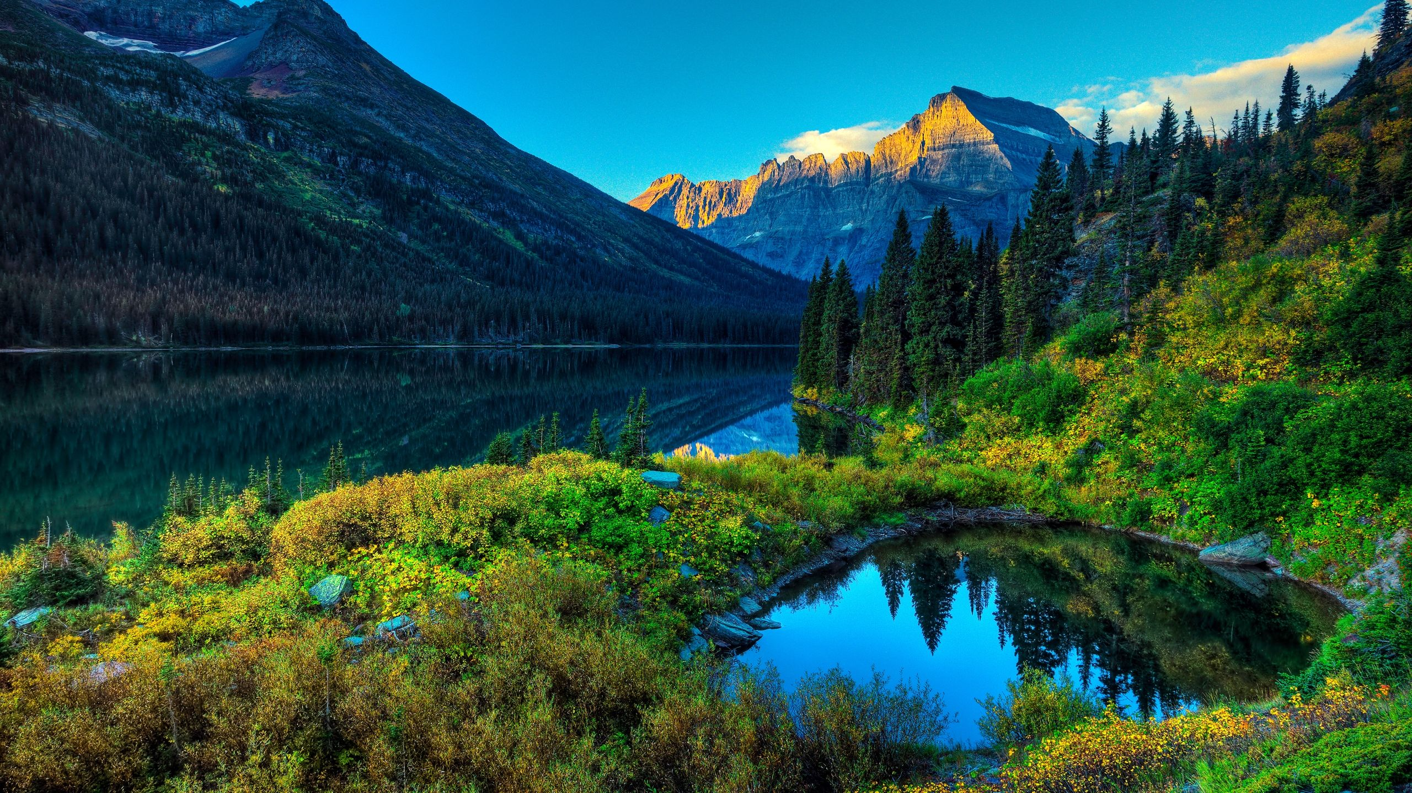
Загрязнение Окружающей среды

Slide 2
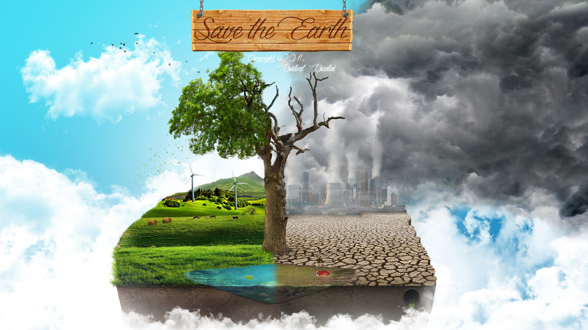
Понятие загрязнения
Загрязнение - это процесс внесения в природу и окружающую среду человека разного по характеру изменений, которые приводят к крайне негативным последствиям.

Slide 3
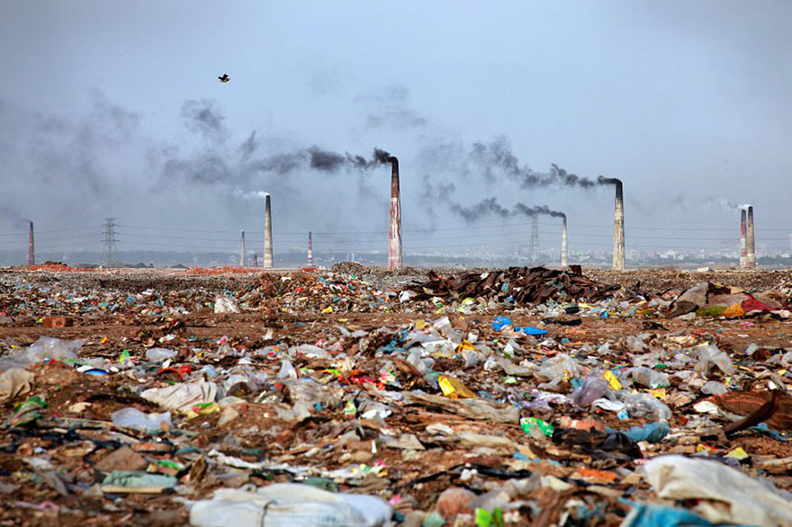
Какие бывают загрязнения?
Загрязнения классифицируются по основным видам: Биологическое. Этот вид загрязнения не связан с человеческой деятельностью. К нему можно отнести вымирание или наоборот увеличение популяции определенного вида животного или птицы. Механическое. К нему можно отнести, например, протаптывание дорог в лесах и степях. Химическое. Под химическим загрязнением окружающей среды понимается загрязнение с помощью химических веществ. Кроме этого выделяют еще и тепловое, шумовое и другие виды загрязнений.

Slide 4
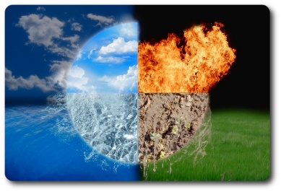
К загрязнению окружающей среды относится любое изменение:
Воздуха
Воды
Земли
При этом, эти изменения должны каким - либо образом угрожать человеку, животным и растениям.

Slide 5
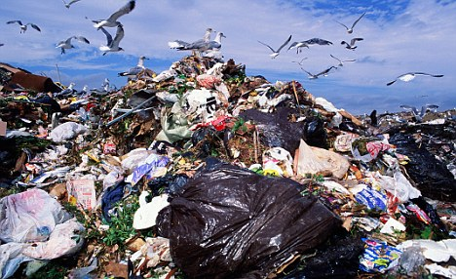
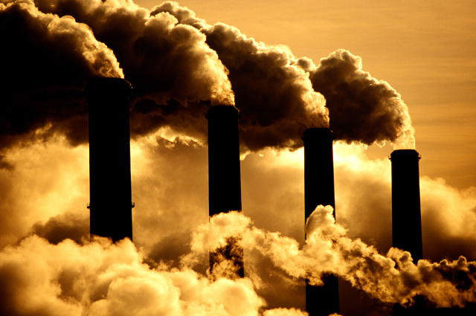
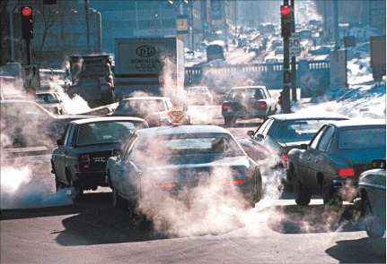
Антропогенное загрязнение
Это загрязнение окружающей среды, которое возникает в результате хозяйственной деятельности человечества. К ним относится:
Промышленность (преимущественно металлургия),
Земледелие (орошение полей),
инфраструктура и транспорт (выбросы вредных веществ в атмосферу).

Slide 6
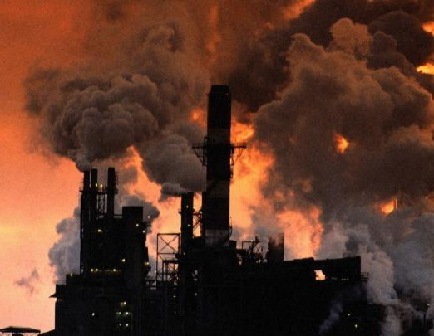
По мере заселенности населенного пункта варьируется и процент загрязнения. Если в крупных городах на роль транспорта приходится 80 % загрязнения воздуха, то в сельской местности загрязняется в основном почва под действием развитого сельского хозяйства. По мере заселенности населенного пункта варьируется и процент загрязнения. Если в крупных городах на роль транспорта приходится 80 % загрязнения воздуха, то в сельской местности загрязняется в основном почва под действием развитого сельского хозяйства.

Slide 7
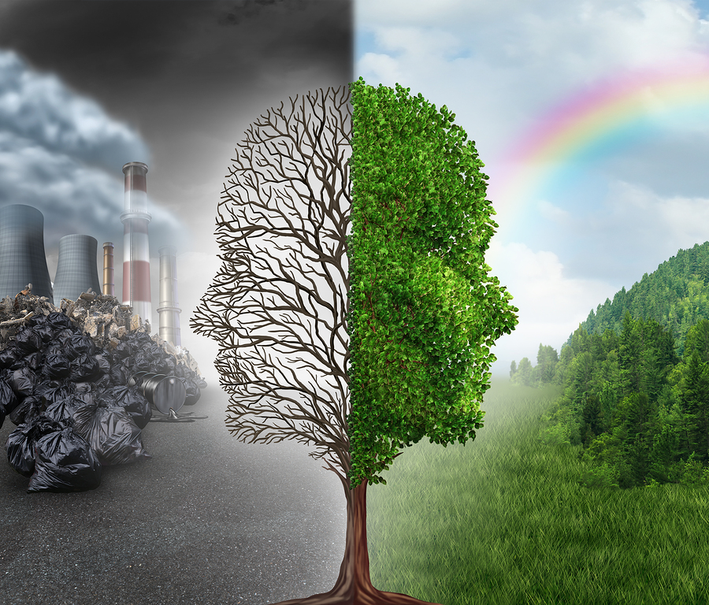
Парниковый эффект
Загрязнение воздуха может привести к проблеме парникового эффекта. Это процесс накопления углекислого газа в верхних слоях атмосферы. Парниковый эффект провоцирует накоплению и повышению температуры. А это грозит серьезными последствиями для всей планеты.

Slide 8
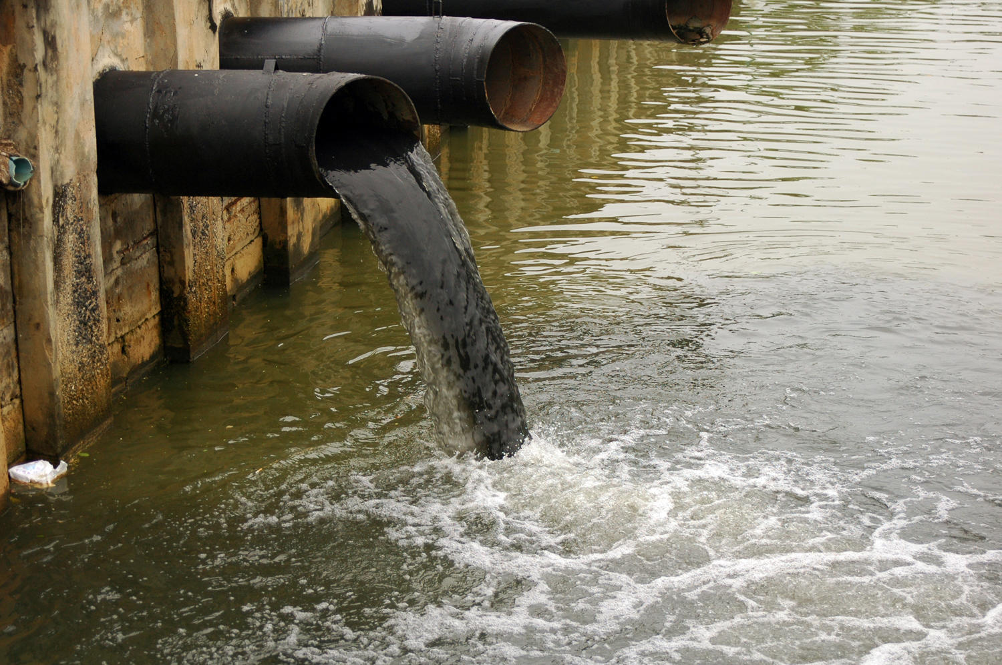
Загрязнение воды
Одной из серьезных проблем является загрязнение мирового океана. Ежегодно туда выбрасываются тонны нефти. Она образуют пленку и изолируют поступление кислорода. Вследствие чего многие животные и рыбы попросту умирают. Кроме этого, загрязнение воды уменьшает уровень пресной воды.

Slide 9
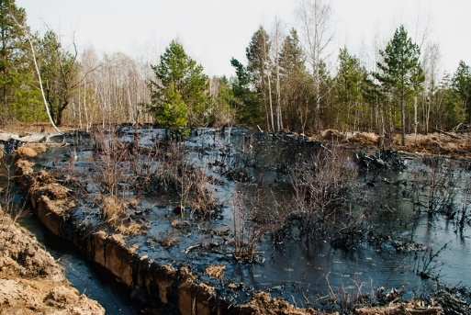
Загрязнение почвы
Вырубка лесов и посадок автоматически рождает проблему нехватки кислорода. Все это отрицательно сказывается на здоровье человека и животного мира.

Slide 10
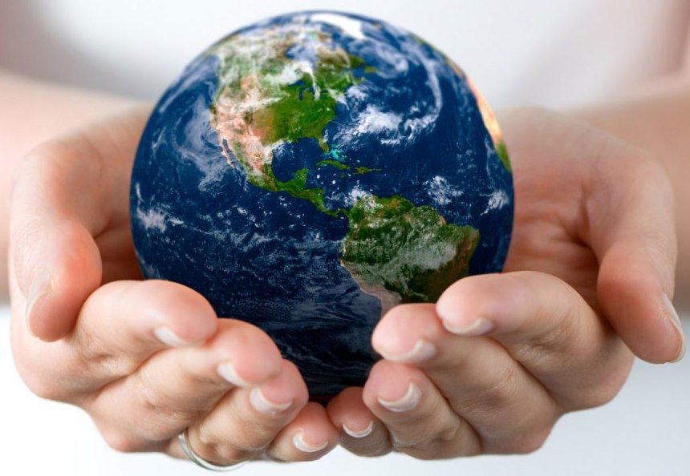
Проблема загрязнения
Загрязнение окружающей среды получает все большее распространение. Эта проблема уже стала глобальной. Ее решение выносится на рассмотрение крупных международных организаций, таких как ООН. Решать глобальную проблему загрязнения окружающей среды необходимо сообща.

